Slide 1
Из опыта формирования функциональной грамотности средствами проведения образовательного события в дистантном формате
Фефелова О.Ю.,
учитель математики МБОУ СОШ № 12 г. Новоалтайска
2024

Slide 2
Образовательное событие – это то место, где ребёнок применяет собственные знания в ситуации неопределённости, его знания «оживают».

Slide 3
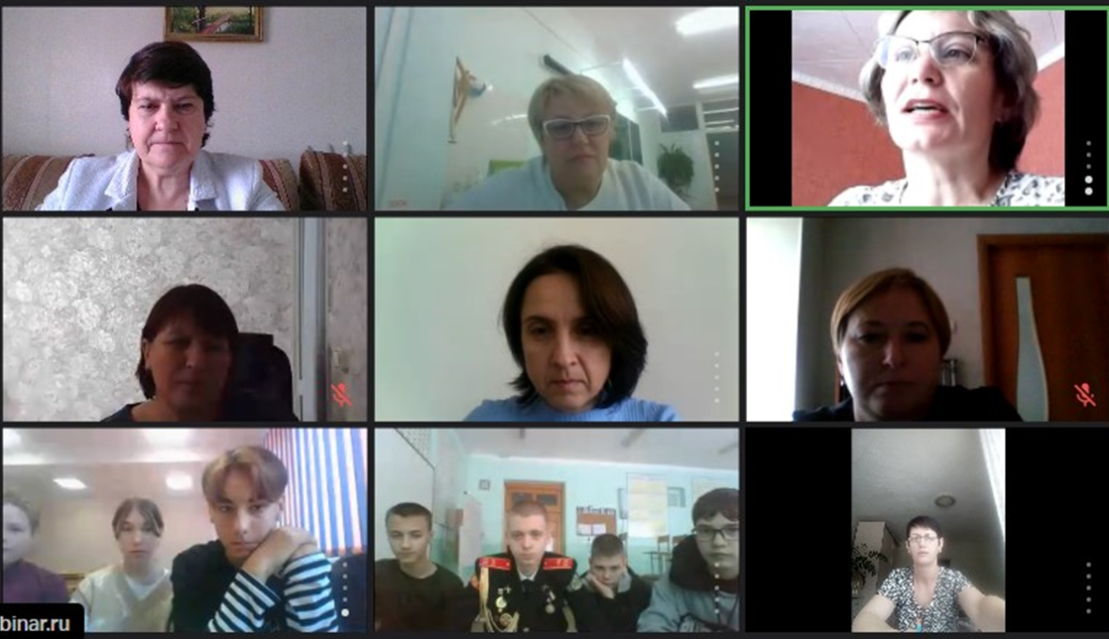
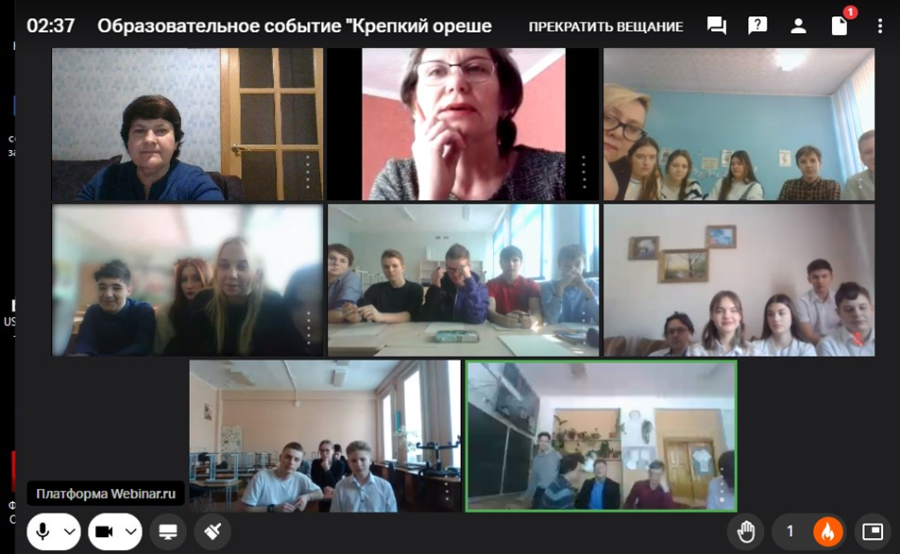

Slide 5
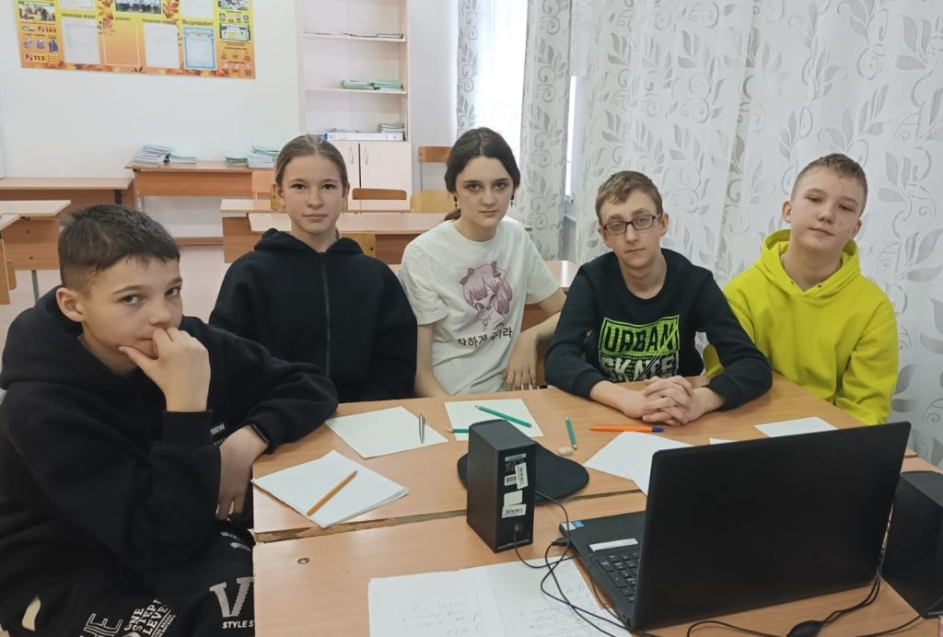
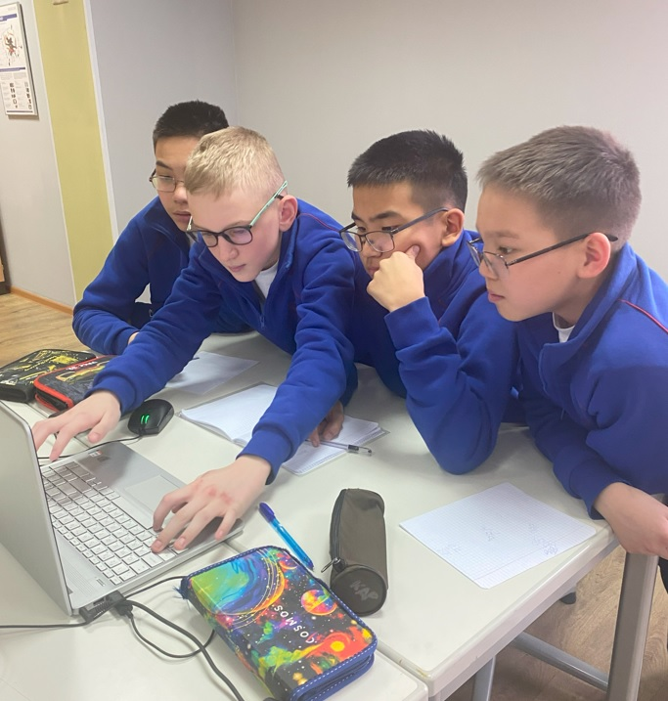
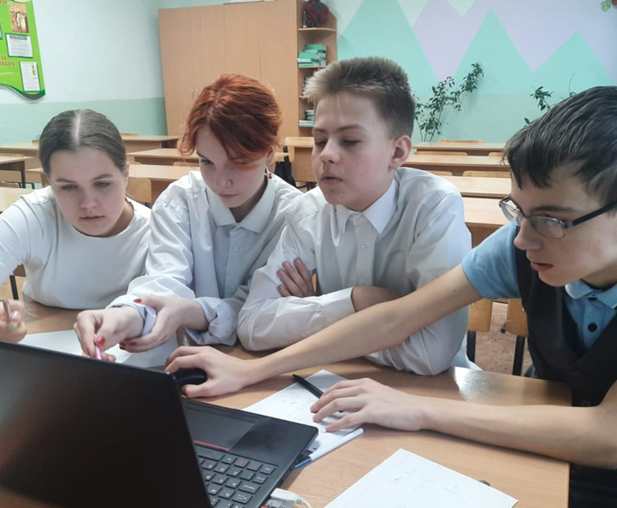

Slide 8
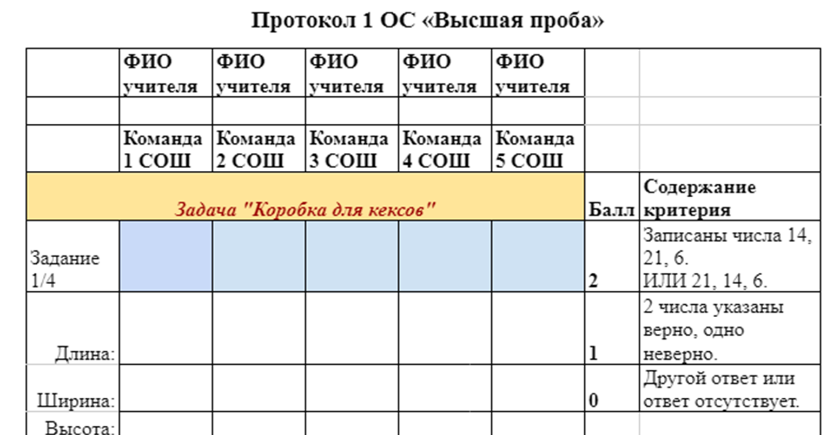

Slide 10
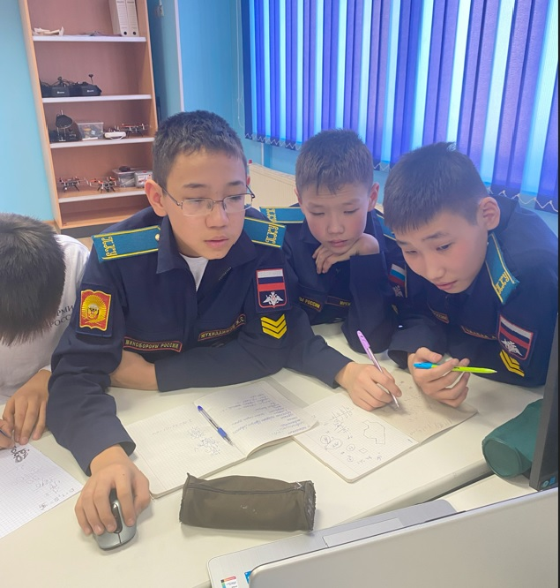
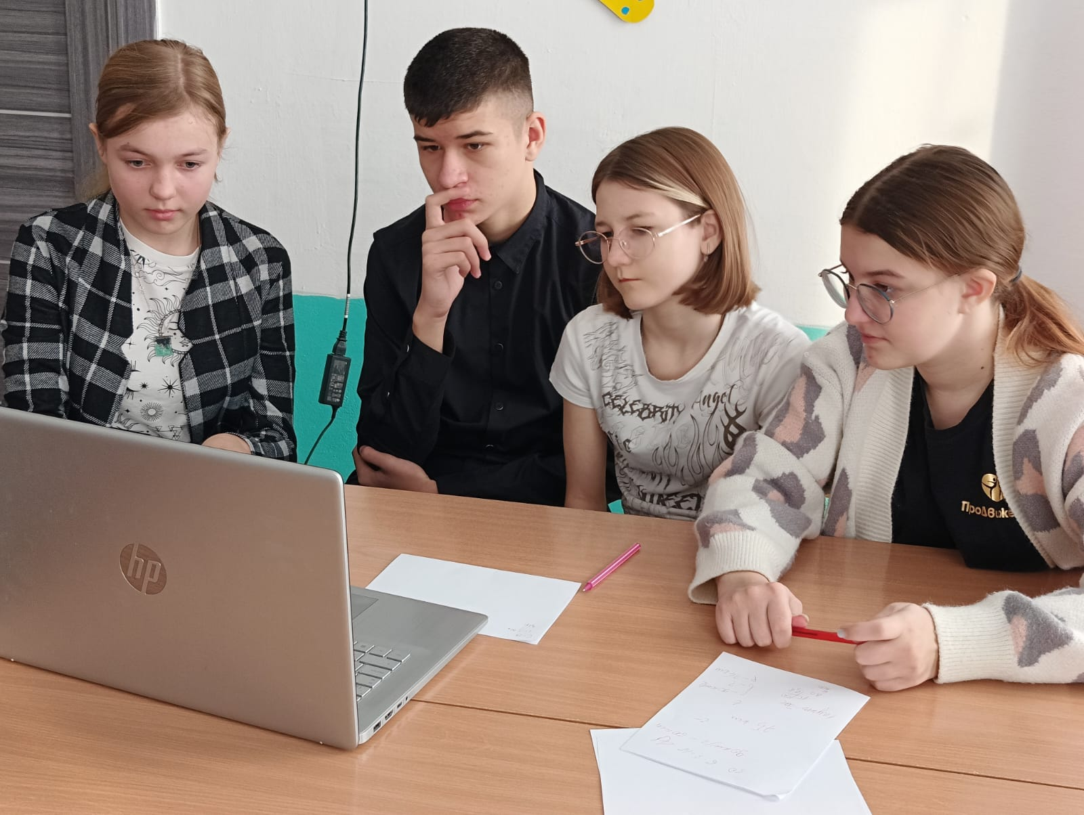

Slide 11
Такая организация работы мотивирует ребят к изучению математики, демонстрирует роль математики при решении жизненных ситуаций, формирует функциональную математическую грамотность.

Slide 12
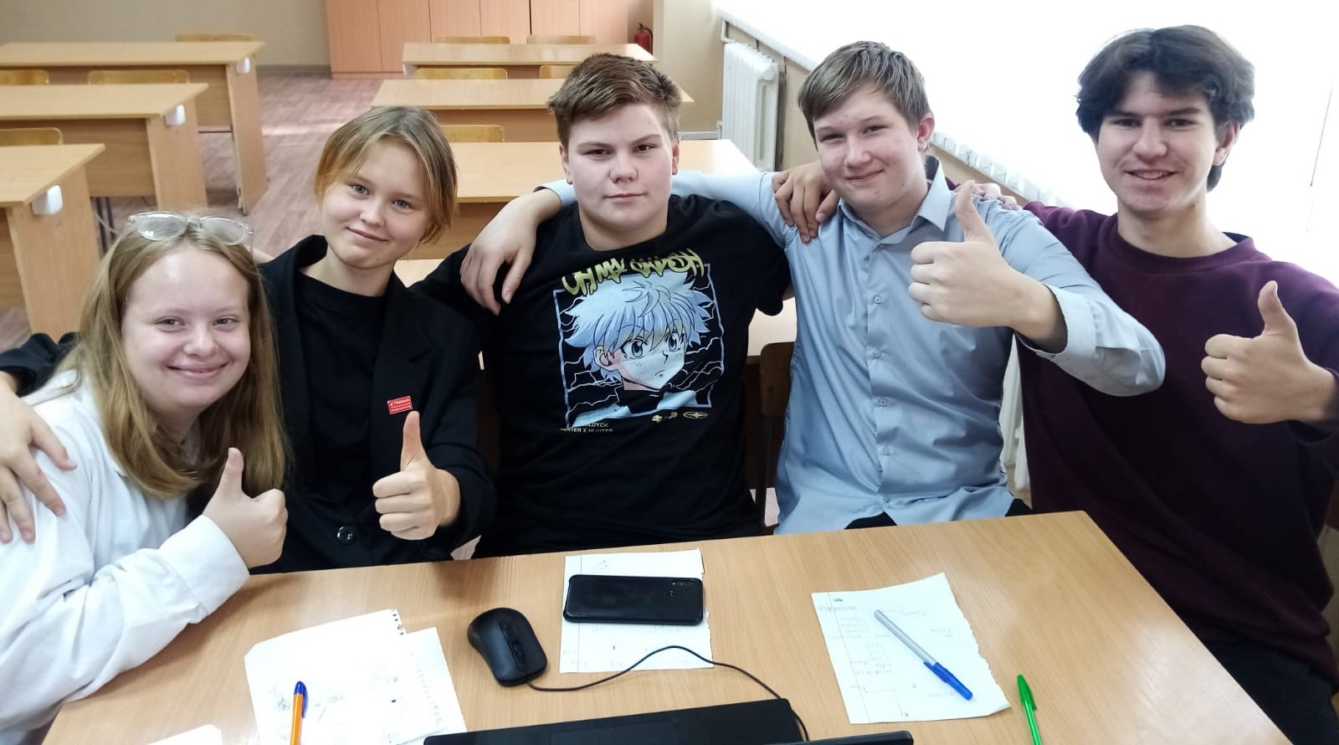
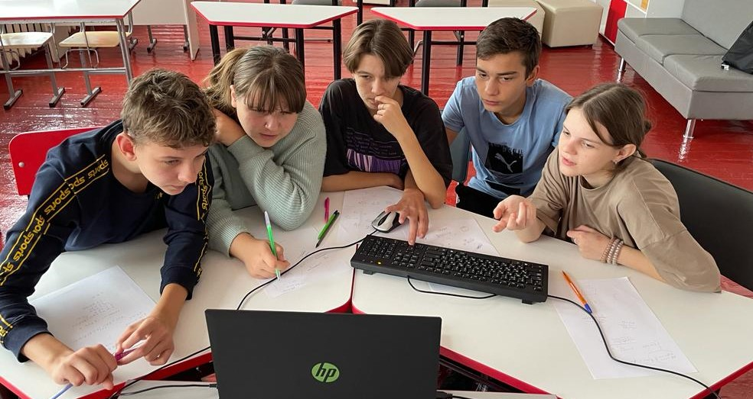
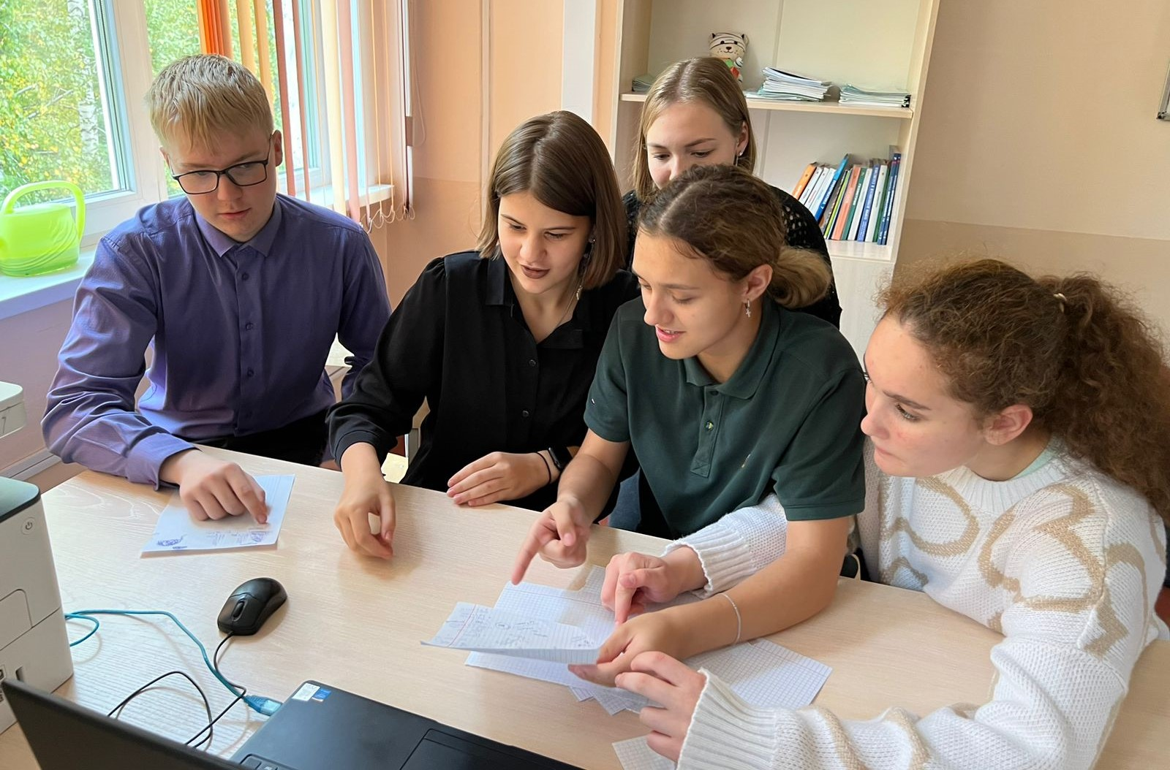

Slide 13
Анонс
13 апреля 2024 г.
Образовательное событие по функциональной грамотности для учащихся 5-6 классов
«Это непростая математика»
Подать заявку: https://clck.ru/39ZwCK

